Slide 1
Проект по Pygame
“SpaceShips”

Slide 2
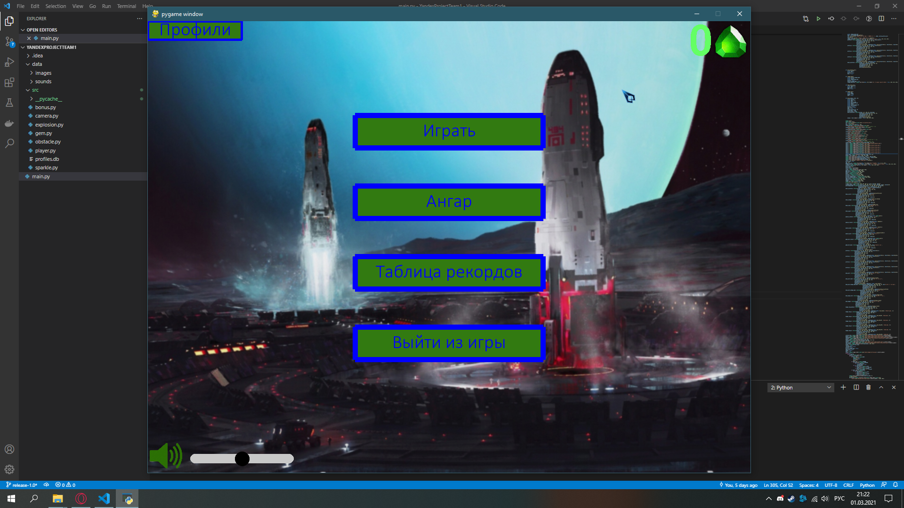
Главный экран
Выбор профиля(дб, в который хранятся корабли, кристаллы, лучший счет и имя)
Запуск игры(неожиданно)
Окно, в котором за заработанные кристаллы можно покупать корабли
Окно, в котором показывается лучший счет всех профилей игрока
Настройка громкости в меню

Slide 3
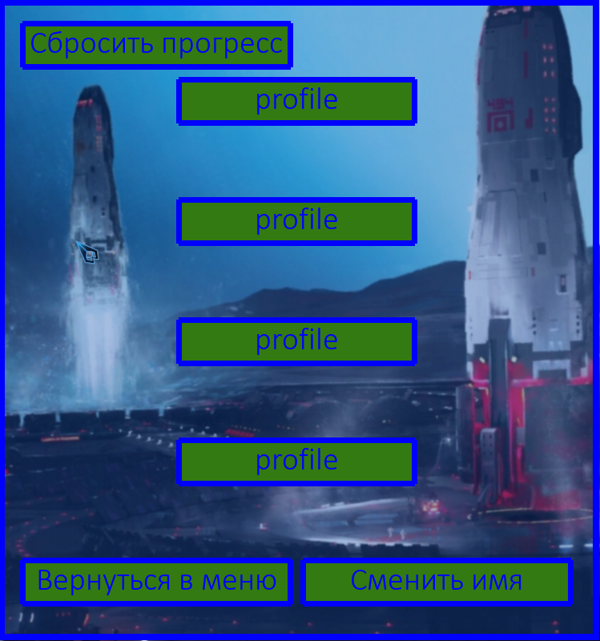
Окно профилей
Обнулить текущий профиль(для реиграбильности)
4 доступных профиля для сохранения данных игрока
Смена имени выбранного профиля
Выход в главное меню

Slide 4
Об игре:
Цель: Уворачиваться от астероидов на своем модном космическом корабле, набирая очки и кристаллы, чтобы хвастаться перед друзьями и покупать новые корабли.
Возможность смены профилей делает игру доступной для более чем 1 человека, а возможность полного сброса данных профиля, делает ее возможной для перепрохождения, если вы набрали максимальное количество очков, и купили все корабли в ангаре. Также игру сопровождают две великолепные музыкальные композиции, одна в главном меню, чтобы задать должный пафос, а вторая непосредственно в игре, для создания напряженной атмосферы. Громкость обоих треков можно регулировать через соответствующие регуляторы в меню.

